Slide 1

TCP/IP 四层模型（一页讲透）
01 / 19
四层各自负责什么
应用层
数据怎么层层打包？（寄快递）
1
为程序提供网络接口——你直接用的部分（像写好信的内容）
应用数据 (Data)
HTTP
HTTPS
DNS
SMTP
传输层
↓
2
TCP 头
数据 → 段 (Segment)
把数据分段并负责可靠送达（像装信封+挂号确认）
TCP
UDP
↓
IP 头
段 → 包 (Packet)
网际层
3
给数据写地址并选路（像写收件地址+邮局分拣）
↓
IP
ICMP
ARP
帧头 / 帧尾
包 → 帧 (Frame) → 线路
网络接口层
4
真正把数据送上线路（像卡车/公路运包裹）
Ethernet
Wi-Fi
PPP
数据单元：段(Segment) · 包(Packet) · 帧(Frame)

Slide 2



数据如何从服务器到达你的手机？
02 / 19
一次网页请求的完整旅程：封装 → 跨网传输 → 解封装
① 服务器（发送方 · 封装）
② 网络传输（路由器/交换机/光纤）
③ 客户端（接收方 · 解封装）
服务器
互联网传输
你的设备
应用层
路由器按「目标 IP」一跳跳选路，跨多个网络把数据包送达。
应用层
产生 HTTP 数据
拿到 HTTP 数据（网页）
传输层
→
→
传输层
帧头
IP 头
TCP 头
HTTP 数据
+TCP 头（分段/确认）
取 TCP 头，重组段
网际层
网际层
+IP 头（源/目标地址）
一个数据包的真实样子（外层 → 内层）
取 IP 头，得包
链路层
链路层帧头对外，HTTP 数据被层层包裹在最里。
链路层
+帧头/帧尾（本地送出）
收帧，取帧头/帧尾
一句话旅程：服务器把网页内容逐层打包成数据包 → 靠 IP 地址跨网络送达 → 你的设备逐层拆包、浏览器显示页面。
全程可靠靠 TCP，找路靠 IP，内容格式靠 HTTP。

Slide 3



网页与应用层的关系：HTML / CSS / JS 是什么？
03 / 19
应用层是离用户最近的一层；网页正是它最常见的『货物』。HTML/CSS/JS 是造网页的三件套，而 PHP 在服务器端把它们『生产』出来。
浏览器（应用层）
HTTP 请求 →
Web 服务器（应用层）
回传 →
页面呈现
网页 = 应用层最常见的『货物』：浏览器用 HTTP 把 HTML/CSS/JS 取回，渲染引擎再画成你看到的页面。
HTML
CSS
JS
结构 · 网页的骨架
样式 · 网页的外观
行为 · 网页的交互
用标签定义标题、段落、图片、按钮等『页面上有什么』，像盖房子的框架。
控制颜色、字体、排版与布局，决定『长什么样』，像给房子装修。
让页面动起来、响应点击、动态取数，决定『能做什么』，像水电开关。
PHP 和三件套的关系：谁在服务器跑、谁在浏览器跑？
PHP（服务器端）
在服务器运行，用户看不见
→
HTML / CSS / JS
PHP 生成的『成品』
→
浏览器执行
渲染页面 + 交互
关键点：浏览器只收到 PHP 生成的 HTML/CSS/JS；PHP 在服务器端跑完即结束，本身不进浏览器。对应第 7·8 页的 Node.js / WordPress(PHP)。
衍生框架（让前端更好写）：
Vue
React
Angular
Svelte
Vite
Tailwind
HTML/CSS/JS 在浏览器里跑（结构/样式/交互）；PHP 在服务器端跑，动态生成这些代码再发给浏览器。Vue/React 等框架让前端更好写、好维护。

Slide 4




域名、IP 地址与云服务器：网址背后的三件事
04 / 19
你输进浏览器的是『名字』，网络上跑的是『地址』，而网站真正『住』在一台 24 小时开机的云电脑里。
你输入域名
→
问 DNS 翻译
→
得到 IP 地址
→
连到云服务器
www.baidu.com
查号台→IP
183.2.x.x
返回网页
DNS＝互联网的『通讯录/查号台』：把域名翻译成机器寻路用的 IP 地址。
域名
IP 地址
云服务器
Domain · 好记的『名字』
Address · 网络里的『门牌』
Cloud · 24h 开机的『云电脑』
像手机通讯录里的名字
像电话号码/真实门牌号
像租在数据中心的一间『店铺』
www.baidu.com 这样一串字符，人一看就懂
如 192.168.1.1 或 183.2.36.x（IPv4）
远程电脑，按需租用、永不关机
由注册商管理，可花钱租用/续费
全球唯一，是设备在网络上的坐标
网站/APP 真正运行、存数据的地方
分级别：.com /.cn /.org 等后缀
路由器靠它把数据一跳跳送到
绑定公网 IP，对外提供访问
域名好记、IP 才是真实地址、DNS 负责翻译、云服务器是网站真正运行的地方——四者串起『输入网址到看到页面』。

Slide 5
网际层全链路：从输入域名到连上服务器端口
05 / 19
网际层（第 3 层）负责『把数据包按 IP 地址送到目标机器』；再往上是端口，负责『找到机器里的具体程序』。
①
②
③
④
→
→
→
浏览器输入域名
DNS 解析
网际层送包
端口定位程序
用户在地址栏输入
https://www.chirimenprecision.com（应用层）
域名 ↔ IP 关联
chirimenprecision.com = 47.252.20.225
IP 头写目标 IP
路由器按 IP 逐跳选路
IP 找到机器
端口 443 → Web 服务
★ 本页主角：网际层
网际层（网络层）做什么？
端口号（传输层）是什么？
给数据包加『IP 头』：源 IP + 目标 IP
0–65535 的编号，IP 之后用来找『哪个程序』
路由器查路由表，一跳跳把包送到目标网络
80=HTTP，443=HTTPS，22=SSH，3306=MySQL
只负责『送到哪台机器』，不管机器里哪个程序
一次访问 = 目标 IP + 目标端口，缺一不可
目标 IP
目标端口
数据
例：https://www.example.com → DNS 得 IP → 连 IP:443 → Web 服务返回网页
出门的数据包：
输入域名→DNS 翻译成 IP→网际层按 IP 把包送到服务器→端口(443)交给 Web 程序。IP 找机器，端口找程序。

Slide 6
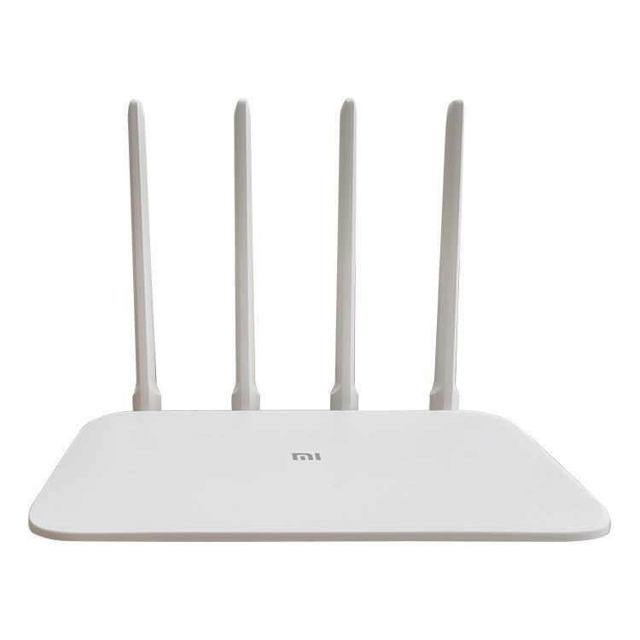
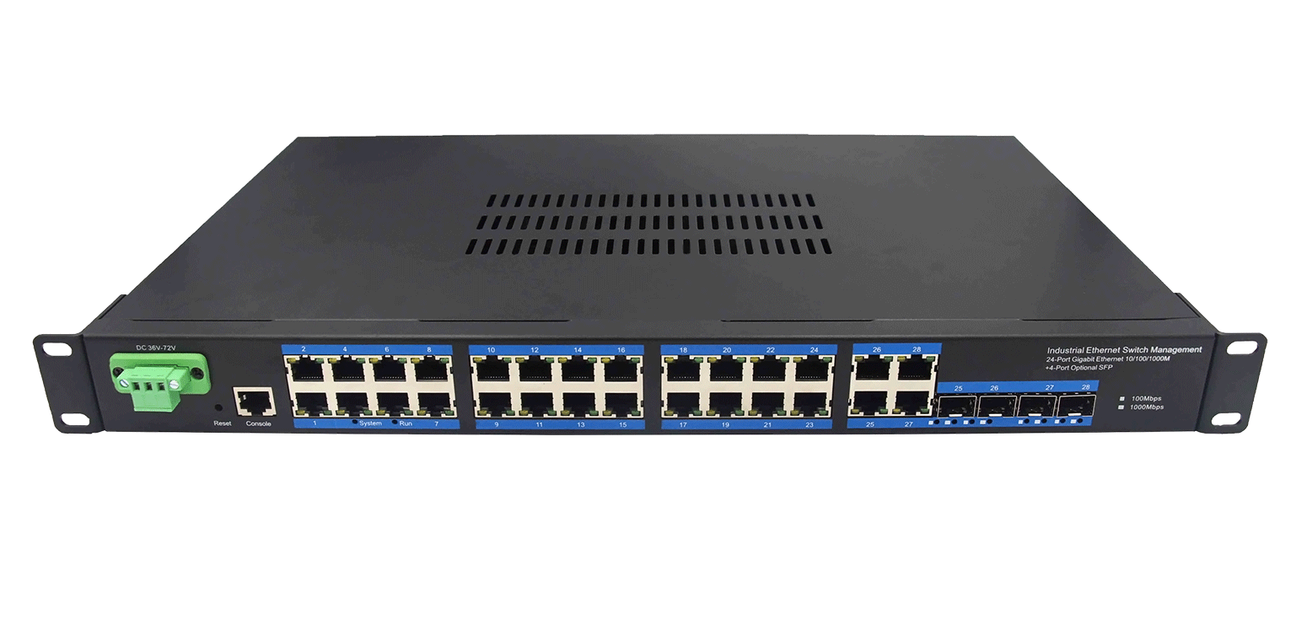
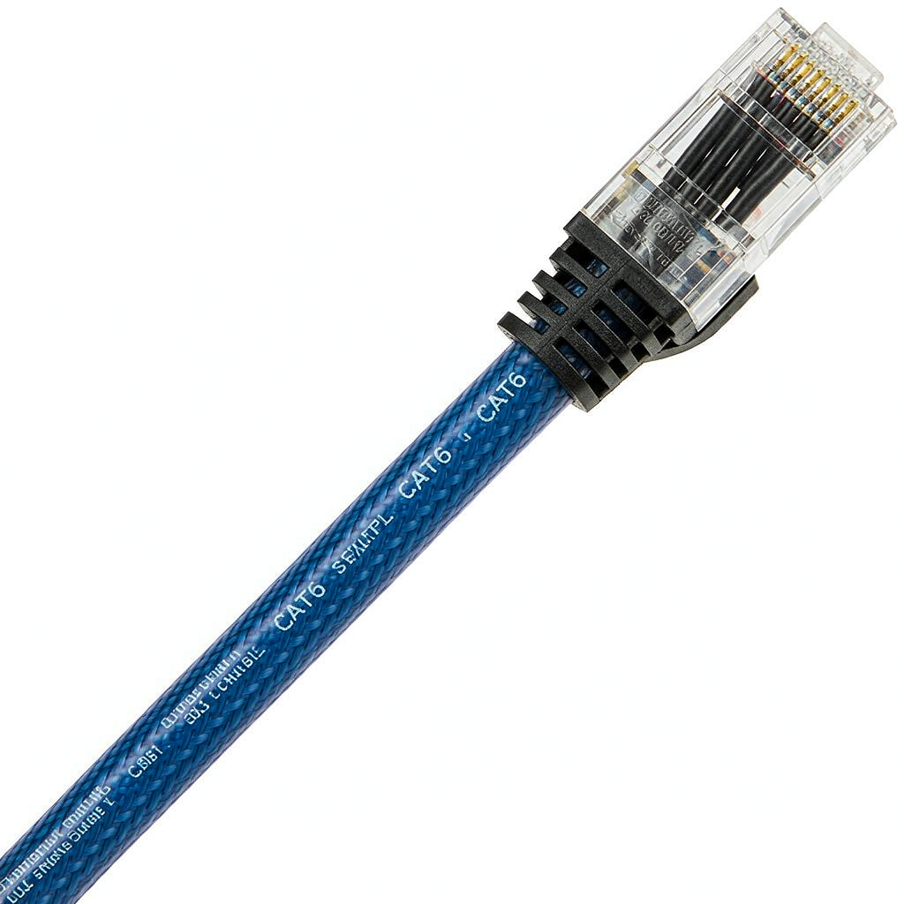
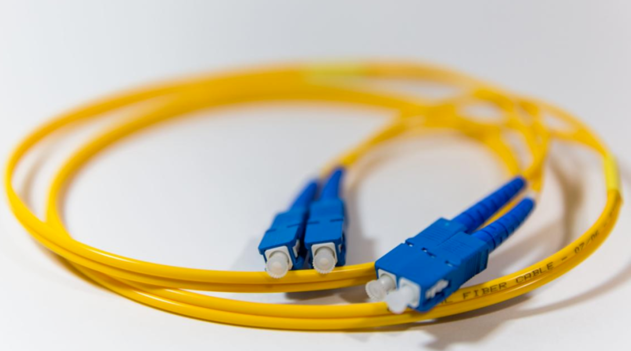
网络接口层（Link）：真正把数据送上线路的硬件
06 / 19
这一层是离『线』最近的一层：网卡、路由器、交换机用 MAC 地址在本地收发『帧』，网线和光纤则是传输介质。
路由器（Router）
交换机（Switch）
你最熟悉的『上网设备』
局域网里的『接线员』
把手机/电脑无线(WiFi)或有线接起来
用 RJ45 口把多台设备用网线连成网
同时对接外部网络，是家庭的网络出口
按 MAC 地址在本地转发数据帧
网线（Ethernet）
光纤（Fiber）
网络接口层的『公路』
网络接口层的『高速公路』
Cat5e/6 双绞线 + RJ45 水晶头
用光信号做远距离、大带宽传输
把电信号在设备之间传出去（有线）
骨干网与入户宽带都靠它
网络接口层 = 真正把数据送上线路的硬件层：网卡/路由器/交换机用 MAC 地址收发『帧』，网线与光纤是传输介质。上面三层再好，也得靠它落地。

Slide 7

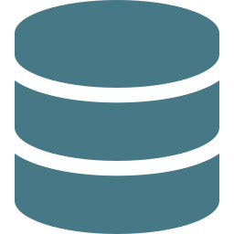

服务器里的环境配置：跑起一个网站需要什么？
07 / 19
云服务器只是『一台空机器』；真正让网站/接口跑起来，靠三类程序协同工作。
Nginx
MariaDB
Node.js
Web 服务器 · 网站的『门面』
数据库 · 网站的『档案室』
运行环境 · 网站的『业务大脑』
像大楼前台：对外接待、分诊
像带柜子的档案室：存结构化数据
像厨师：按请求现做『菜』(数据)
监听 80/443 端口，接待所有来访请求
关系型数据库，按『表』存数据(行/列)
让 JavaScript 跑在服务器端(非浏览器)
反向代理：把请求转给后端程序处理
MySQL 的开源分支，稳定、免费
写接口与业务逻辑，处理前端请求
托管静态文件(图片/JS)，并可负载均衡
SQL＝和数据库对话的语言
事件驱动、轻量、适合高并发
反向代理
静态托管
负载均衡
SQL
SELECT
关系型
Express
API
事件驱动
它们怎么配合？
浏览器请求 → Nginx(门面/反向代理) → Node.js(处理业务) ⇄ MariaDB(用 SQL 读写数据) → 把结果返回浏览器。
Nginx 站在最前对外接客；Node.js 跑业务逻辑并调用数据库；MariaDB 落地存储。三者装在同一台云服务器上协同。
Nginx 当门面接请求，Node.js 写业务逻辑，MariaDB 用 SQL 存数据——三者装进云服务器，网站才真正跑起来。

Slide 8





WordPress 是什么？底层原理一文讲透
08 / 19
延续第 7 页的运行环境：WordPress 正是跑在『Web 服务器 + 数据库 + PHP』之上的一个建站程序。
WordPress 是什么？
最流行的开源 CMS（内容管理系统），全球约 43% 网站用它
用 PHP 语言编写，内容存进 MySQL / MariaDB 数据库
不用写代码也能建站/写博客，后台可视化编辑即可
底层原理：浏览器输入网址，怎么变成网页？
浏览器
输入网址
→
Web 服务器
Apache/Nginx
→
PHP 引擎
执行代码
→
数据库
MySQL 取内容
→
生成 HTML
返回页面
核心：PHP 不写死页面，而是『按 URL 动态从数据库取内容、拼成 HTML』；URL 重写(rewrite)决定显示哪篇文章。
主题 Theme
插件 Plugin
内容 Content
控制网站外观（HTML/CSS 模板）；换皮肤不改内容。
扩展功能（SEO/表单/电商）；本质是额外的 PHP 模块。
文章/页面存进数据库；后台可视化编辑，前台按主题渲染。
WordPress = 跑在『Web服务器+MySQL+PHP』上的建站程序；按 URL 动态取库、用主题渲染成网页，插件扩展功能。

Slide 9



用 AI 开发 WordPress：AI 生成主题包，上传即用
09 / 19
WordPress 主题是一套按规范组织的 PHP/HTML/CSS 文件。AI 能照规范直接写出来，你上传到主题目录、启用即可——无需从零手写代码。
用 AI 开发 = 让 AI 当你的『建站程序员』
把需求（配色、版块、功能）讲给 AI，它直接产出一套符合 WordPress 规范的『主题包(theme)』——你上传就能用，不用自己抄代码、配环境。
基本流程：
① 你提需求
对话描述配色/版块/功能
→
② AI 生成主题包
输出 theme 文件夹(可打包 zip)
→
③ 后台上传启用
外观→主题→上传 zip
→
④ 网站成形
访问域名即看到新站
主题是『约定结构的文件夹』
WordPress 自动识别并加载
不用编译 · 即传即用
style.css 头部声明主题名/作者(WordPress 读它识别)
后台『外观→主题』扫描 wp-content/themes
纯 PHP+HTML+CSS，服务器边解释边执行
index.php 是前台入口，模板按固定规则命名
启用后按该主题渲染前台页面
上传/解压即生效，没有构建步骤
文件结构有标准，AI 照写即合规
插件同理：额外的 PHP 模块，启用即生效
改完用 FTP 覆盖文件即可更新
WordPress 主题就是一套按规范命名组织的 PHP/HTML/CSS 文件；AI 照规范写出 → 上传到主题目录 → 启用即生效，所以『AI 生成主题包、上传即用』成立。

Slide 10






宝塔面板：不懂命令行，也能管好服务器
10 / 19
云服务器是『一台空机器』，Nginx/MySQL/PHP/WordPress 要自己装配。宝塔把这些都变成『网页后台点点点』。
宝塔面板是什么？
一款服务器运维面板（图形化控制台）：把黑框命令行变成网页后台，网站、数据库、SSL 证书、文件都能『点点点』管理。
典型建站流程：
① 买云服务器
第4页：一台空机器
→
② 安装宝塔
一条命令装好 Web 面板
→
③ 一键装 LNMP
Nginx+MySQL+PHP(7/8页)
→
④ 建站·传主题
新建站点→访问(第9页)
一键部署环境
可视化后台管理
运维与护航
Nginx / PHP / MySQL 一键安装，版本任选
网站 / 数据库 / FTP / SSL 点点点配置
防火墙 / 端口 / SSH 可视开关
不用手敲 apt / yum 等命令
文件管理器像 Windows 资源管理器
定时任务、监控、一键备份
版本冲突、依赖关系面板自动处理
改参数有表单，不用背配置语法
新手也能把服务器稳稳守住
宝塔 = 给服务器装一个『图形化控制台』，把 Nginx/MySQL/PHP/WordPress 的安装与管理变成点点点——不懂命令行也能建站。

Slide 11


URL 与域名、HTTP 与 HTTPS、以及『证书』是什么
11 / 19
『网址』本身的组成，以及为什么带锁的 https 更安全。
把网址拆开看（URL = 完整地址 + 访问方式）：
HTTP 与 HTTPS 差在哪？
证书（SSL/TLS）是什么？
HTTPS = HTTP + 加密层（SSL/TLS）：在前面数据流(第2页)外再套一把锁。
对比
HTTP
HTTPS
传输方式
明文（可被窃听）
加密 SSL/TLS
服务器的『身份证』：证明『这个域名属于这台服务器』
默认端口
80
443
由 CA（证书颁发机构）签发，像公安局发身份证
握手时服务器出示，浏览器用 CA 公钥验证真伪
浏览器提示
无锁/可警告
小锁图标🔒
证书无效/过期 → 浏览器红字『不安全』警告
它们怎么串起来（回顾全篇）：
① 输入 https://域名
完整 URL
→
② DNS 解析→IP
域名变地址
→
③ 连 443 + 出示证书
服务器亮『身份证』
→
④ 验证通过→加密传
页面安全到达
域名只是 URL 里『主机是谁』那段；HTTPS 是加了加密锁的 HTTP；证书是服务器的『身份证』(CA 签发)，让加密通信可信。

Slide 12




独立站常见的黑客攻击方式
12 / 19
从『网络层淹没』到『应用层骗库』——攻击者常对着前面几页讲过的服务器、数据库、网页下手。下面 6 类是建站者最该防的。
DDoS 洪水攻击
SQL 注入
XSS 跨站脚本
Distributed Denial of Service
SQL Injection
Cross-Site Scripting
用成千上万台肉鸡同时狂发请求，把服务器/带宽冲垮，正常用户进不去——像雇几千人堵死店门。
在登录框/搜索框塞恶意 SQL（如 ' OR 1=1 --），骗数据库把不该给的数据交出或删改
把恶意 JS 塞进网页（评论/昵称），别人打开就中招：偷 Cookie、劫持登录态、跳转到假站——针对第 3 页的 JS 执行。
防：高防 IP / CDN 分流、限速、第 6 页的负载设备扛量
防：参数化查询、输入校验、最小权限账号
防：转义输出、CSP 策略、过滤 <script>
CSRF 伪造请求
暴力破解 / 撞库
中间人攻击
Cross-Site Request Forgery
Brute Force / Credential Stuffing
MITM / 流量劫持
诱你点链接，借你已登录的身份偷偷发请求（改密码/转账）——你以为是正常操作，其实是别人借你的『钥匙』办事。
用程序反复试密码直到猜中；『撞库』是用别处泄露的账号密码批量试登录——后台弱口令是重灾区。
在『你 ⇄ 服务器』之间插一脚截获/篡改通信（窃取账号、插广告）——公共 WiFi 最危险
防：CSRF Token、校验来源、重要操作二次确认
防：强密码、登录失败锁定、验证码、双因素
防：全站 HTTPS + 有效证书、HSTS
多层设防——网络层抗 DDoS、应用层校验输入防注入/XSS、全站 HTTPS+证书防窃听(第11页)、强密码+验证防爆破；宝塔(第10页)与 WAF 可一键加固。

Slide 13




AI 是怎么「想」的？——通俗版原理
13 / 19
不用公式也能懂：今天的大语言模型（如 GPT）本质就一件事——『预测下一个词』，靠它一步步把回答接出来。
一句话核心：
像手机输入法的联想、小学『完形填空』：根据前面的字，算出最该出现的下一个字，一个接一个蹦出来，整段回答就拼好了。
词向量
Transformer 注意力
海量预训练
Word Embedding
Attention Mechanism
Pretraining
把每个词变成一串数字（向量）。意思相近的词，数字也相近——『猫』和『狗』比『猫』和『汽车』更接近。电脑靠这串数字『理解』语义，才能计算。
读一句话时，给每个词分配不同『关注度』，让模型抓住谁和谁相关（比如『它』指前文哪只猫），而不是逐字死记。这是现在所有大模型的地基。
用几乎整个互联网的文本，反复练『预测下一个词』，记住语言规律和世界知识。你提问时，它接着你的话往下接——所以越练越会说。
一次回答是怎么来的：
你的问题
→
拆成 token
→
转词向量
→
Transformer 算注意力
→
预测下一个词
→
拼成回答
AI 不是『背答案』，而是『预测下一个词』；词向量让电脑懂语义、Transformer 注意力抓上下文、海量预训练练出语感——三者叠加，就成了会聊天的 AI。

Slide 14


什么是 Agent（智能体）？多智能体怎么协作？
14 / 19
AI 只会『接话』；Agent 则是给它装上『手和眼』——能定计划、调工具、看结果、自己干完一整件事。
一句话：
它不像聊天机器人只回一句，而是能『定目标 → 拆步骤 → 调工具 → 看结果 → 再调整』，把一整件事跑通——等于给大模型配了手和眼。
单个 Agent 的工作循环：
定目标
→
思考/规划
→
调用工具
→
观察结果
↻ 如此反复转圈、边做边改，直到任务完成（而不是只回一句就停）
多智能体架构：一个主管 Agent 调度多个专家 Agent，分工协作出结果
调度 Agent（主管）
研究员 Agent
写手 Agent
审查员 Agent
搜资料 / 读文档
写文案 / 写代码
校验 / 纠错
↓ 主管把任务拆给各位专家（分派子任务）；各 Agent 用工具做完后，把结果交回主管汇总 → 产出最终答案
单个 Agent 像独狼自己干；多智能体像团队——主管拆解调度、专家各司其职、结果汇总。底层仍是『预测下一个词』大模型，只是套上了工具和协作流程。

Slide 15


为什么「笼统描述」AI 会翻车？——认识思维链 CoT
15 / 19
AI 只会「猜下一个词」。你说得越模糊，它猜得越随意——所以好结果需要把思路拆开，一步步想。
笼统描述，结果差在哪？
思维链 CoT 是什么？
Chain-of-Thought：
• 缺标准：「写得好一点」没说清什么叫好，AI 只能凭感觉。
• 你加一句「一步步想 / Let's think step by step」
• 跳步骤：直接要答案，AI 一步蒙出来，容易算错/想偏。
• AI 把中间推理显式列出，每步都可检查、可纠错
• 不透明：结果错了你也不知道它哪步错的，没法改。
类比：像让学生「写出解题步骤」，错在哪步一目了然。
类比：考试只写「给我答案」，不写过程——蒙对全靠运气。
一个具体例子：篮子有 3 红 2 绿苹果，拿走 1 红 1 绿，还剩几红几绿？
✗ 笼统问（无 CoT）
✓ 用 CoT 一步步想
Q：还剩几红几绿？
A：2 红 1 绿。
1. 红苹果：3 − 1 =
2. 绿苹果：2 − 1 =
1
3. 所以剩
2 红 1 绿
笼统指令＝AI 乱猜；让它在回答前把推理步骤写出来（CoT），既更准、又能看出错在哪——这正是 Agent拆步骤思考的底子。

Slide 16




从产品视角看：一个网页如何从需求「长」出来
16 / 19
一条流水线，六种角色接力：想法 → 图 → 代码 → 上线 → 数据，最后回灌成新需求（闭环）。
→
→
→
→
→
1
2
3
4
5
6
需求
设计
前端
后端
测试
上线 / 运营
产品经理 PM
UI / UX 设计师
前端工程师
后端工程师
测试工程师 QE
运维 + 运营
聊痛点·写 PRD·排期定范围，回答「做什么、为谁做」
画原型·定视觉与交互，把需求变成能看的图
用 HTML/CSS/JS·Vue 造页面，把图变成能点的网页
写接口·接数据库 Node.js，让数据存得住、取得到
找 bug·验收·保质量，上线前最后一道关
部署到云服务器（呼应第 4/10 页）·看数据·提新需求
一句话串起所有人：
你最终打开的网页，正是这六类人接力、层层交付的结果——前面的技术页讲的就是他们各自用到的工具。

Slide 17




产品经理的「施工蓝图」——PRD 文档是什么
17 / 19
PM 阶段的核心产出就是 PRD。它把「要做什么、为谁做、做成啥样」一次写清，让团队对齐。
PRD = Product Requirements Document（产品需求文档）
背景与目标
用户与场景
功能需求
为什么做、解决谁的问题、怎么算成功
目标用户是谁、在什么情况下会用
功能清单 + 优先级，最好附原型 / 流程图
交互与界面
非功能需求
验收标准
页面长啥样、流程怎么走（呼应第 3 页）
性能 / 安全 / 兼容（呼应第 12 页）
做到什么算 Done，给测试对齐（呼应第 16 页）
PRD 是团队共识的载体。写清楚（结构化、分步）六类角色才接得上力；含糊的 PRD = 混乱的开始。

Slide 18
设计师的画板：Figma / MasterGo 与页面设计一般过程
18 / 19
设计师用这类工具把「需求」画成「能看能点的图」，再交给前端。
页面设计一般过程（5 步）
Figma / MasterGo 是什么
1
读 PRD，对齐需求
• 协作式 UI 设计工具：
• Figma：
海外主流、云原生协作标杆。
• MasterGo：
国产（蓝湖旗下）平替，国内访问稳、常用。
• 设计利器：
组件 Component / 自动布局，一次改全局同步。
• 交付顺滑：
一键标注 + 切图，直接喂给第 16 页前端。
看懂 PRD：要做什么、给谁用、目标是什么
2
搭信息架构 / 线框图
画低保真 Wireframe，先把页面结构和板块排明白
3
视觉设计（高保真）
定配色 / 字体 / 组件，产出好看的正式稿
4
交互原型
加页面跳转 / 动效，做成可点击的 Demo 演示
5
评审 + 标注交付
与 PM/前端过稿，标注切图交给开发
设计师用 Figma/MasterGo 把 PRD 的「想法」变成能看能点的「图」（读需求→线框→视觉→原型→交付），再交给前端写代码——这正是前面所有技术页的起点。

Slide 19


跨平台开发：为什么基于 HTML/CSS/JS，手机里为何有多个浏览器内核
19 / 19
跨平台 = 写一套代码、多处运行；它大多绕不开网页这套技术。而手机里『不止一个浏览器』，正是因为每个 App 都可能内嵌一个渲染内核——这恰好是跨平台落地的基础。
跨平台开发是什么
为什么基于 HTML 这套
手机里为啥多个内核
一套代码，多端运行
网页三件套天生跨平台
App 内都藏着小浏览器
一套代码跑多端：iOS / Android / Web / 桌面
浏览器是『通用运行时』，装到哪都能跑（第 3 页）
WebView = App 内嵌的『小浏览器』
框架：React Native · Flutter · Ionic · Uni-app · Cordova
不用编译成机器码，解释即执行，跨系统一致
iOS 强制用 Safari/WebKit；Android 各家可换
类比：一套图纸盖不同风格的楼，省时省力
一次开发、多端复用，人力省一大半
内核 = 把 HTML/CSS/JS 画成画面的引擎
关键：靠『借网页三件套』或『原生壳包网页』落地
原生要各写一份：Swift/OC + Java/Kotlin
微信 X5、Chrome Blink… 所以不止一个浏览器
你手机里常见的浏览器内核（把 HTML/CSS/JS 画成画面的渲染引擎）
Blink
WebKit
Gecko
TBS · X5
系统 WebView
Chrome / Edge / 多数 App
Safari / iOS 系统
Firefox
微信 / QQ 内嵌
安卓自带内核

